Slide 1
LinOTP
Nhóm 10:
Hoàng Văn Chúc – 19521288
Lê Tiến Phong – 19522010
Trần Như Phát – 19520211

Slide 2
01
02
Ngữ cảnh
Tổng quan về LinOTP và OpenVPN
03
04
Tính năng
Mô hình triển Khai
DEMO
Đặt vấn đề
Giới thiệu về LinOTP & OpenVPN
Chi tiết từng tính năng
Cấu hình một số thuộc tính
Mô hình tổng quan, mô hình làm lab
05

Slide 3
01
Ngữ cảnh

Slide 4

Đặt Vấn đề
Ngày nay những hình thức giao dịch trực tuyến như thanh toán qua mạng, đăng kí người dùng, mua sắm online,… đang ngày càng phổ biến theo xu hướng phát triển của công nghệ.
Với những lợi ích như sự nhanh chóng, tiện lợi, tiết kiệm chi phí cũng như không kém phần bảo mật

Slide 5

Tuy nhiên đi cùng với đó là những rủi ro về vấn đề bảo mật. Hackers có thể lợi dụng những lổ hổng thông qua internet để đánh cắp những thông tin quan trọng như username, password,…. Để thực hiện những giao dịch trái phép dẫn đến những thiệt hại nghiêm trọng.
Vì thế, cần phải có giải pháp để xác thực giữa 2 bên trước khi thực hiện giao dịch.
Đề xuất: xác thực bằng mã OTP thông qua phần mềm LinOTP

Slide 6
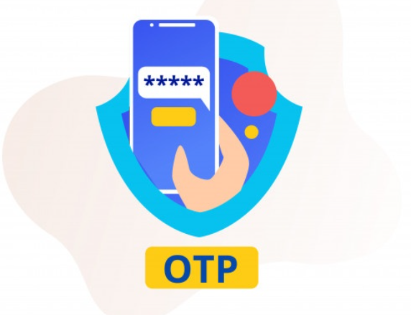
Lợi ích của OTP
Tăng tính bảo mật, đảm bảo an toàn cho các giao dịch của khách hàng khi sử dụng dịch vụ ngân hàng điện tử hoặc thanh toán online.
Được dùng làm bảo mật 2 lớp trong các giao dịch xác minh đăng nhập, đặc biệt là giao dịch với tài khoản ngân hàng hoặc ví điện tử,…
OTP code giúp ngăn chặn, giảm thiểu những rủi ro bị tấn công khi mật khẩu bị lộ hoặc hacker xâm nhập.
Nếu vô tình để lộ mã OTP cũ cùng với mật khẩu tài khoản ngân hàng thì kẻ trộm cũng không thể lấy tiền của bạn.
Mã OTP ra đời đã làm giảm đáng kể nguy cơ khách hàng bị mất tiền bởi những tội phạm công nghệ cao hiện nay.

Slide 7

Đặt Vấn đề
Hiện nay, doanh nghiệp có chuỗi chi nhánh, cửa hàng ngày càng trở nên phổ biến. Nên để kiểm soát, quản lí, tận dụng tốt nguồn tài nguyên, nhiều doanh nghiệp đã triển khai giải pháp phần mềm quản lí nguồn tài nguyên có khả năng hổ trợ truy cập, truy xuất thông tin từ xa.
Tuy nhiên việc truy xuất cơ sở dữ liệu từ xa luôn đòi hỏi cao về vấn đề an toàn, bảo mật. Để giải quyết vấn đề này, nhiều doanh nghiệp đã chọn giải giáp Virtual Private Network (VPN) với nhiều cấp độ bảo mật, trang thiết bị dễ tìm mua.
Đề suất: tích hợp OpenVPN với LinOTP để nhân đôi tính bảo mật.

Slide 8
02
Tổng quan về LinOTP & OpenVPN

Slide 9
OpenVPN
OTP
Mục tiêu: cải thiện tính bảo mật của việc kết nối các máy khách VPN
Giải pháp: triển khai một lớp bảo mật bổ sung dựa trên xác thực hai yếu tố (OTP) bằng LinOTP
Phương pháp để sử dụng OTP với OpenVPN:
Xác thực bằng một RADIUS Server được connect tới LinOTP:
- OpenVPN plugin: openvpn-auth-radius
- PAM: libpam-radius-auth
Xác thực bằng PAM thông qua LinOTP web API:
- PAM python modul: pam_linotp.py
- PAM C modul: pam_linotp

Slide 10

LinOTP là phần mềm dựa trên Linux để quản lý các thiết bị xác thực để xác thực hai yếu tố với OTP. Nó được cài đặt như một dịch vụ web dựa trên framework Pylons. Vì vậy nó yêu cầu 1 cái web server để chạy.
LinOTP có các tính năng: Server, User ID Resolver, Token, Audit, Management, Virtual appliance, Enterprise support.

Slide 11

OpenVPN là một phần mềm thương mại mã nguồn mở thực hiện kỹ thuật Virtual Private Network VPN) để tạo ra các kết nối point-to-point hoặc site-to-site an toàn. Nó dùng một giao thức bảo mật tùy chỉnh sử dụng SSL/TLS để trao đổi khóa.
OpenVPN cho phép các bên xác thực lẫn nhau bằng cách sử dụng Private key/Public key hoặc User/Password. Khi được sử dụng trong cấu hình multiclient-server, nó cho phép máy chủ phát hành một chứng thư xác thực cho mỗi client. Nó sử dụng thư viện mã hoá OpenSSL cũng như giao thức TLS một cách rộng rãi, và chứa nhiều tính năng kiểm soát và bảo mật.

Slide 12
03
Tính năng

Slide 13
Server
Tính năng
01
02
User ID Resolver
Management
03
Token
04

Slide 14
01
Server
Xác thực được chứng nhận OATH và xử lý token
Framework chính sách mở rộng cho phép định nghĩa chi tiết vai trò của quản trị viên, quy tắc xác thực, token,…
Hỗ trợ nhiều loại database: MySQL, MariaDB, PostgreSQL, SQLite, Oracle,…
Cung cấp các API cho việc quản lí, xác thực, user ID resolver, audit log,…
Hỗ trợ PKCS11 / HSM cho các Mô-đun bảo mật phần cứng như SafeNet Luna SA

Slide 15
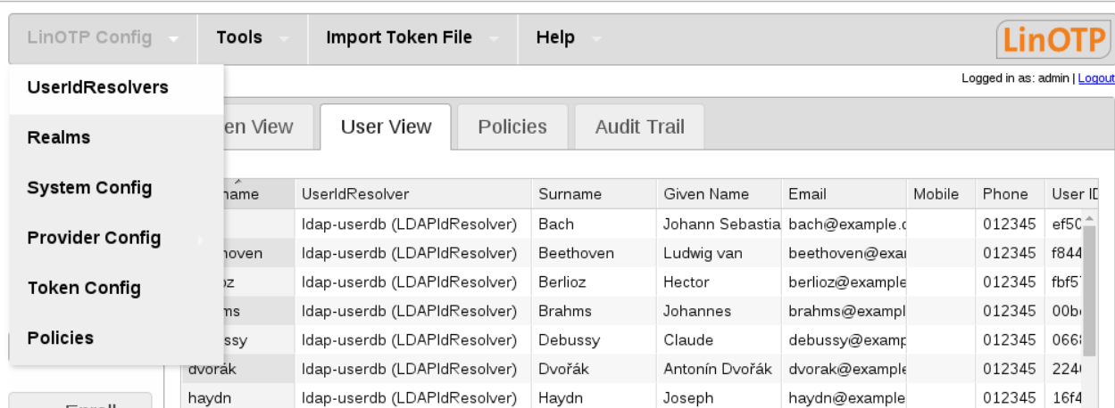
02
User ID Resolver
LinOTP UserIDResolvers sẽ kết nối với kho lưu trữ người dùng của bạn. UserIDResolvers chỉ cần quyền truy cập đọc .

Slide 16
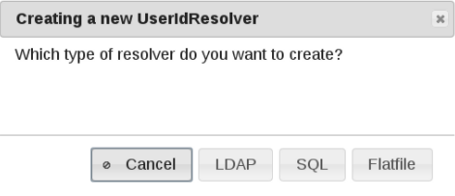
02
User ID Resolver
Hiện nay, các User sẽ được đọc từ 2 kho lưu trữ:
LDAP:
- Microsoft Active Directory (via LDAP or LDAPS, only read access needed, no schema extension)
- OpenLDAP
- 389 Server
- Novell eDirectory
- Any LDAP interface adhering to the protocol standards.
Database SQL:
- MySQL
- MariaDB
- PostgreSQL
- SQLite
- Oracle
- DB2 của IBM
- Có thể sử dụng MS-SQL với các thư viện OSS bổ sung.

Slide 17
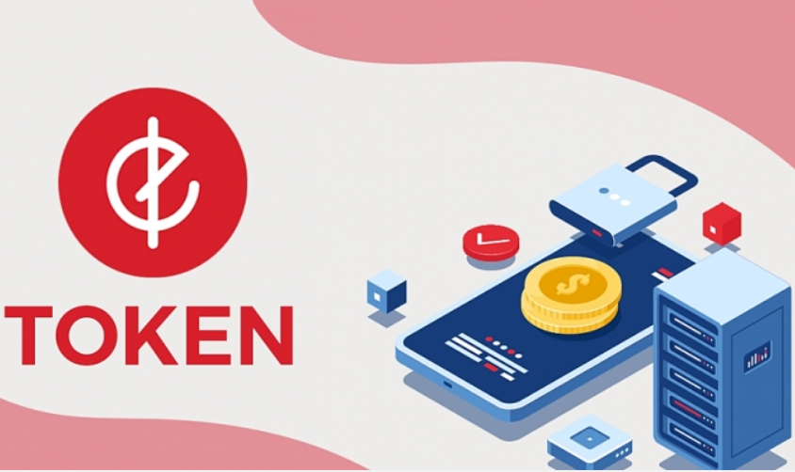
03
Token
Token được hiểu là một thiết bị thứ cấp dùng để xác thực người dùng. LinOTP sử dụng các token này kèm với mật khẩu để xác thực
Các loại Token chính được LinOTP sử dụng:
Hardware Token
Software Token
Tokens for login and transaction security (challenge response)
Special Token

Slide 18
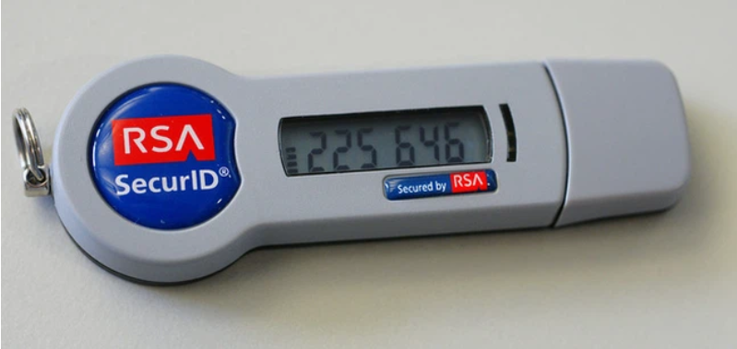
03
Token – Hardware Token
Hardware Token: là một thiết bị nhỏ gọn như chiếc USB, mỗi khi giao dịch ta sẽ lấy mã OTP từ thiết bị này
Hardware Token mà LinOTP sử dụng:
- Yubico Yubikey in OATH mode, Yubico Yubikey authentication against Yubico Cloud service, Yubico Yubikey in AES mode, Feitian C-100 (HOTP), Feitian C-200 (TOTP), Feitian C-300 (OCRA), Feitian c601 (optical OCRA), SmartDisplayer, SafeNet eToken Pass, SafeNet eToken NG OTP, SafeNet Safeword Alpine, Vasco Digipass Go (OATH), NagraID 106/103, NagraID 306 (OCRA)

Slide 19
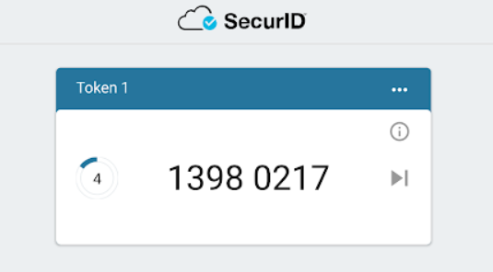
03
Token – Software Token
Software Token: Là một phần mềm được cài đặt trên máy tính hoặc điện thoại/máy tính bảng và phần mềm này cũng cung cấp mã OTP cho bạn khi giao dịch

Slide 20
03
Token – Software Token
LinOTP hỗ trợ tất cả các software token được tiêu chuẩn hóa:
HOTP mã thông báo dựa trên sự kiện có thể được sử dụng cùng với các APP tương thích (như Google Authenticator hoặc FreeOTP)
TOTP: mã thông báo dựa trên thời gian có thể được sử dụng cùng với các APP tương thích (như Google Authenticator hoặc FreeOTP).
mOTP là một thuật toán OTP. Là các OTP token mã nguồn mở dựa trên thời gian có thể được cài đặt trên điện thoại di động

Slide 21
03
Token – Challange Respone Token
SMS Token: LinOTP có thể đăng ký SMS token, token này sẽ gửi OTP qua SMS đến số điện thoại di động của người dùng.
Email Token: LinOTP gửi một e-mail có chứa OTP và người dùng phản hồi bằng OTP đã được gửi đến. Địa chỉ e-mail nhận OTP có thể được cài đặt trong quá trình cài đặt Token cho người dùng.
Voice Token: mã OTP được chuyển đến người dung qua cuộc gọi điện thoại.

Slide 22
03
Token – Special Token
Special Token LinOTP sử dụng:
- LinOTP Push Token
- LinOTP QR Token
- LinOTP Remote Token
- LinOTP Radius Token
- LinOTP Static Password Token
- LinOTP Simple PassToken
- LinOTP Tagespasswort Token

Slide 23
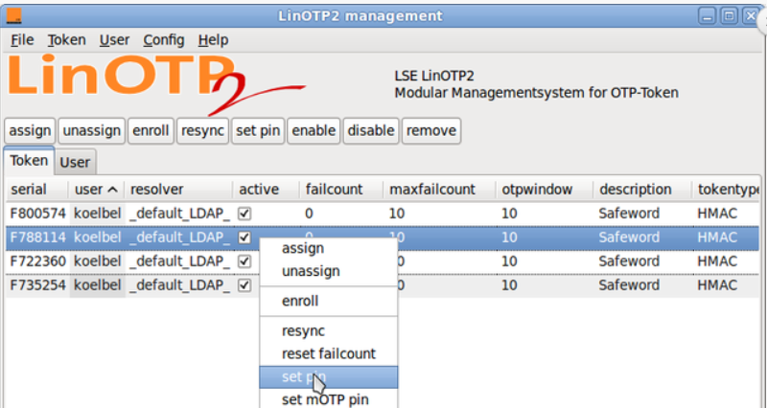
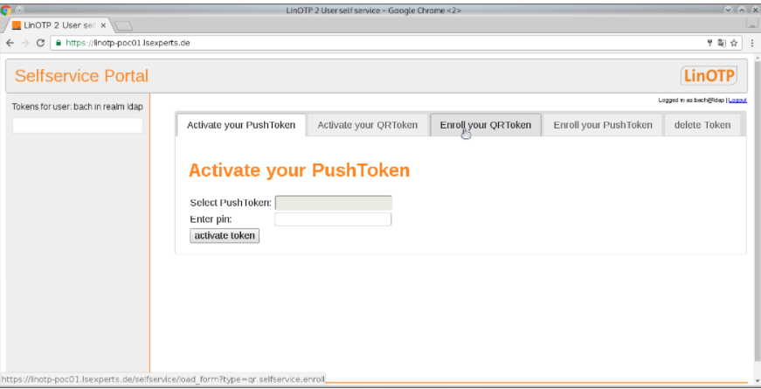
04
Management
LinOTP quản lý thông qua:
- Giao diện web hoặc ứng dụng dòng lệnh
Native client (GTK)
Selfservice

Slide 24
04
Management
Chức năng:
- Enroll/assign tokens
- Synchronize, resynchronize, automatic resychronization
- Activate/deactivate/delete tokens
- Autoassignment
- Lost token scenario
- Find token by OTP value
- Get OTP value

Slide 25
04
Mô hình triển khai

Slide 26
Check username and PIN + OTP against webinterface of the linOTP instance
VPN Server
Activates PAM module
Approves
authentification
LinOTP
Validates request
Request for authentification
Grants permission
to connect the client
Mô hình pam_linOTP
Client
Client- certificate Username PIN + OTP

Slide 27

IP 192.168.40.0/24
OpenVPN Client Linux
OpenVPN Server
Lib_Pam_LinOTP
OPENVPN Client Windows
LinOTP
Mô hình LinOTP
& OPENVPN

Slide 28
05
DEMO

Slide 29
Start VIDEO

